Slide 1
MHW1
Ivan Scandura
O46001462
25/03/2021

Slide 2
Descrizione del progetto
Per la parte di database le mie specifiche di progetto riguardavano la gestione di una catena di ristoranti.
L’applicazione darà la possibilità, ai clienti della catena di ristoranti, di visionare i contenuti, i menù, le immagini e di prenotare un tavolo.

Slide 3
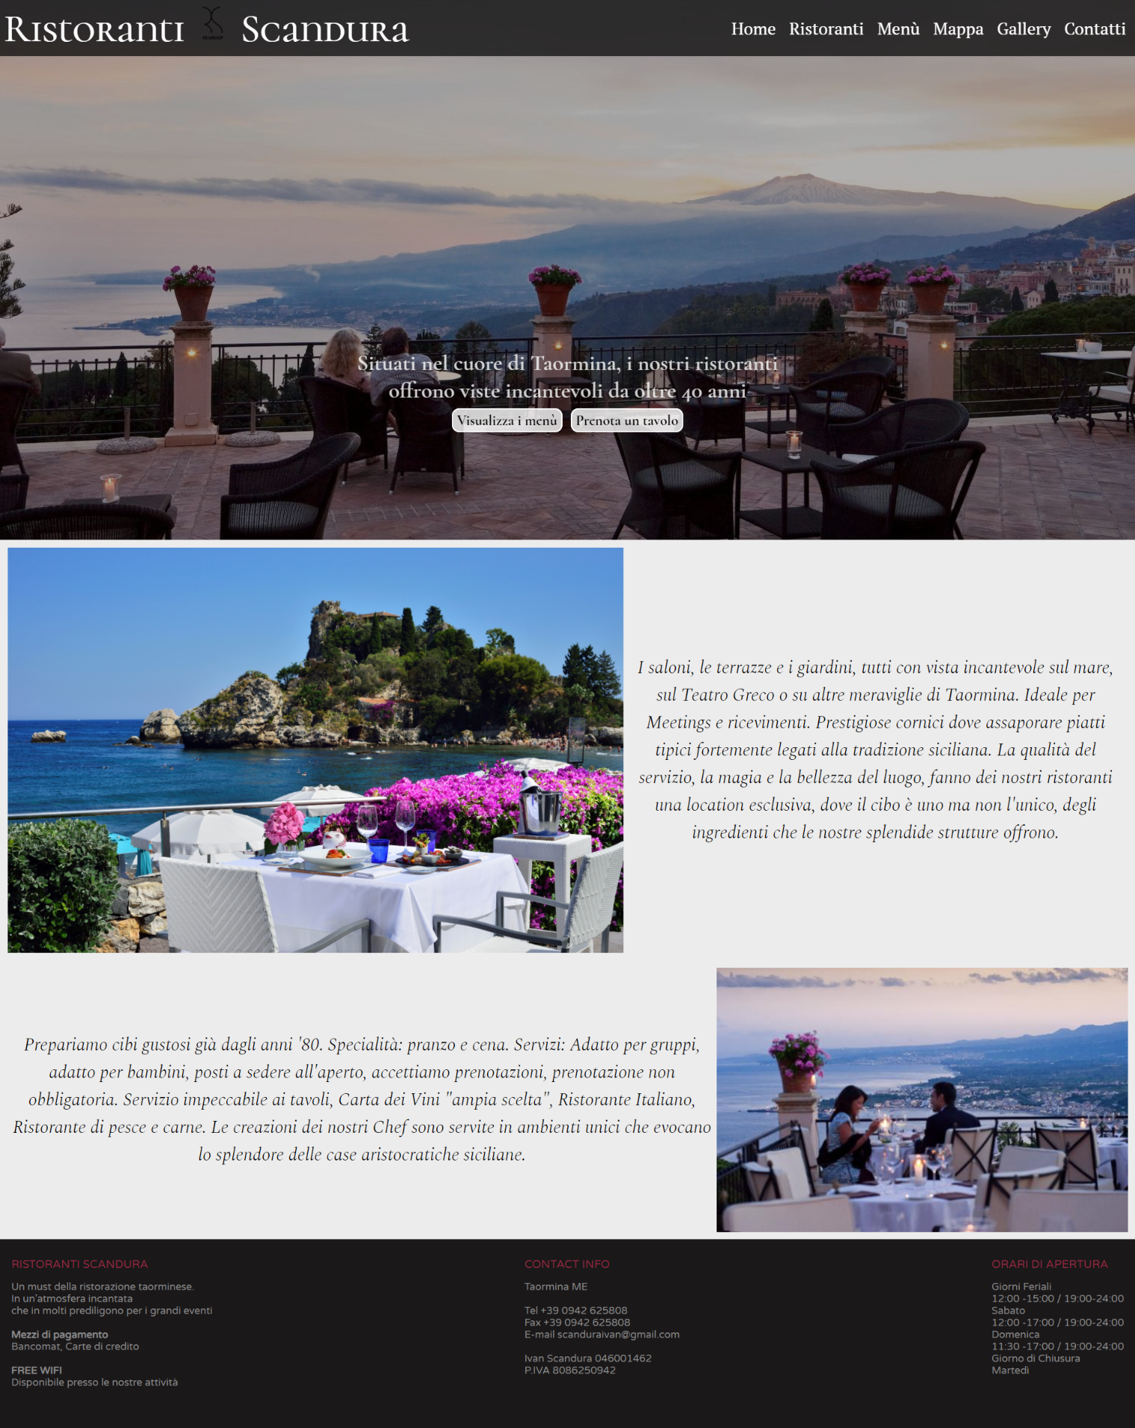
Layout complessivo HTML+CSS

Slide 4
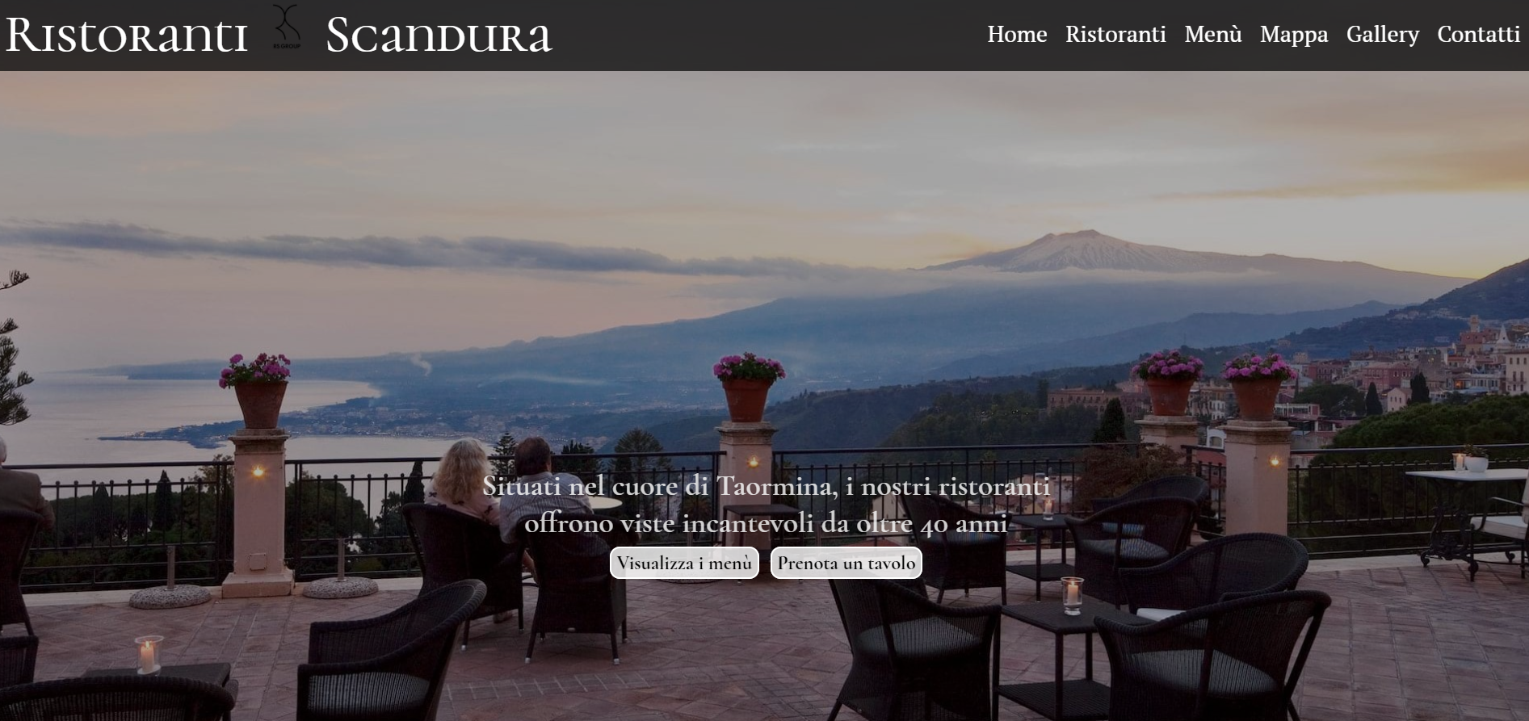
Header/Menù navigazione

Slide 5
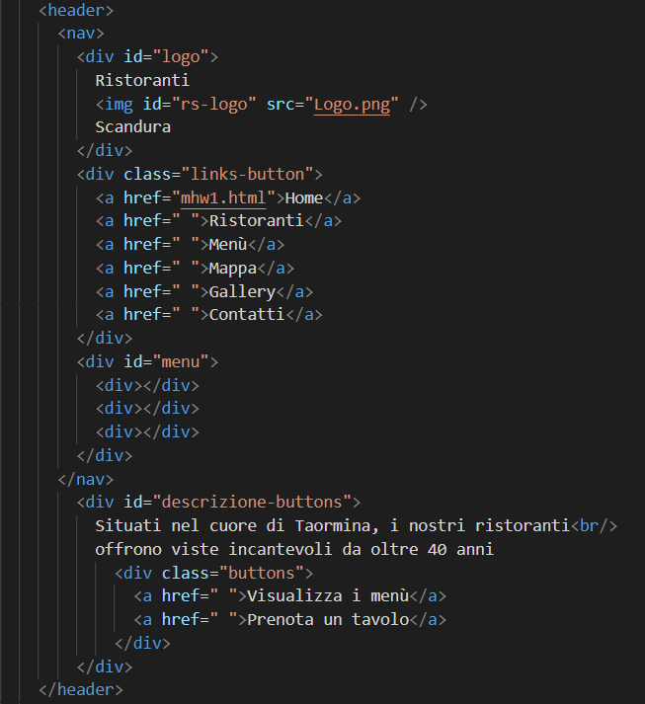
HTML Header/Menù navigazione

Slide 6
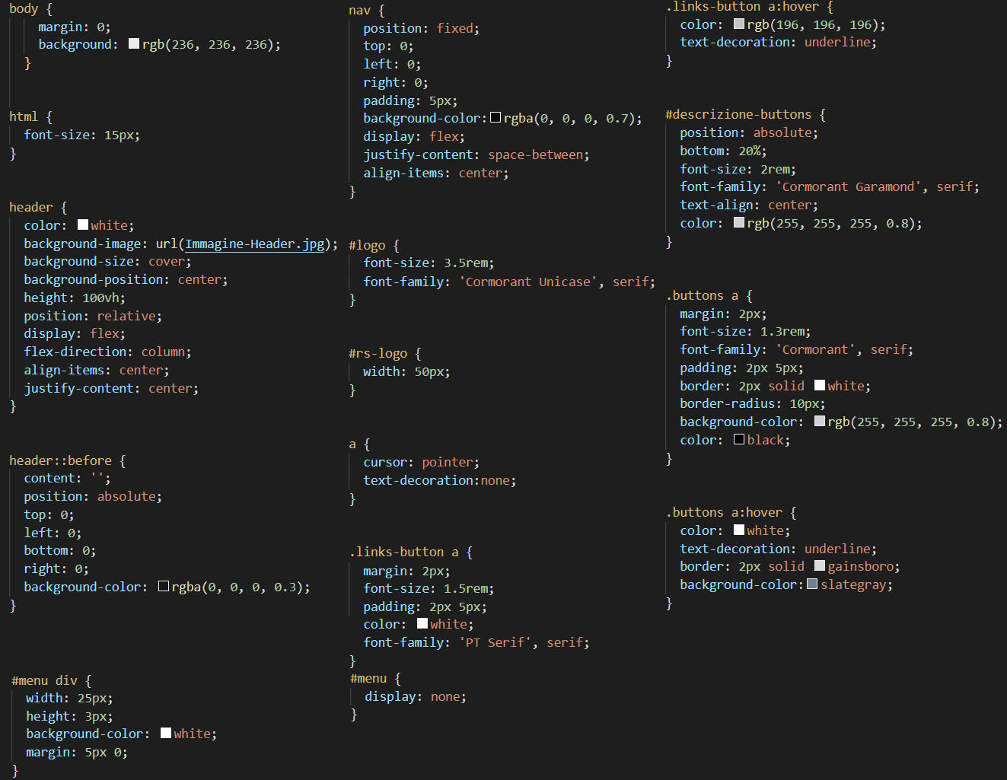
CSS Header/Menù navigazione

Slide 7
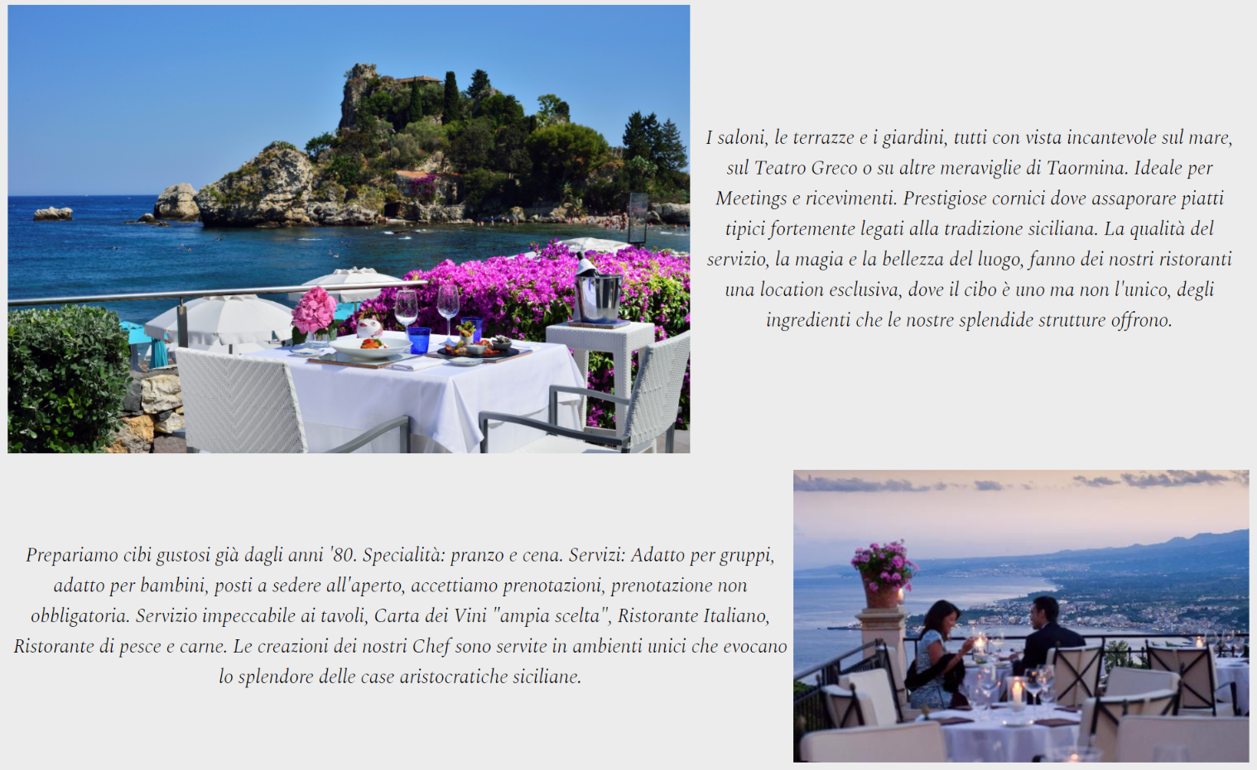
Sezione contenuti

Slide 8
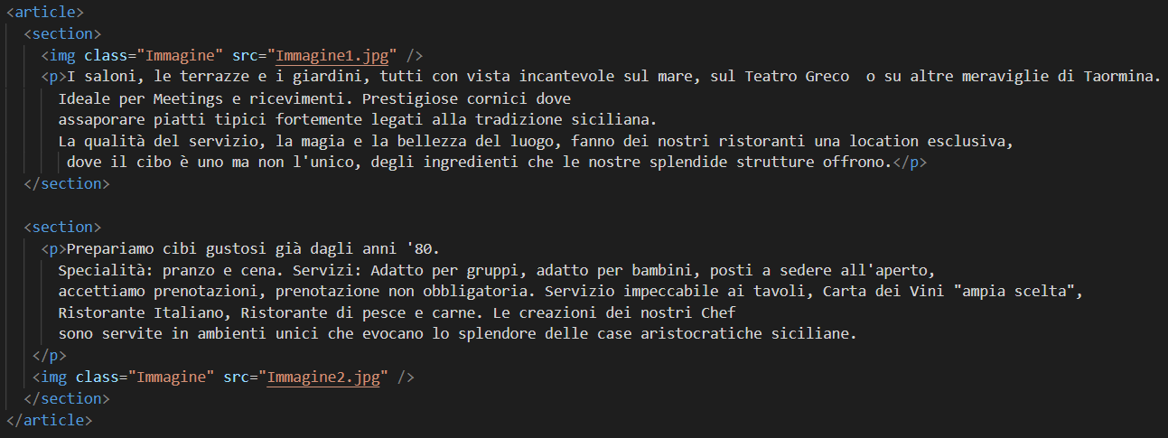
HTML Sezione contenuti

Slide 9
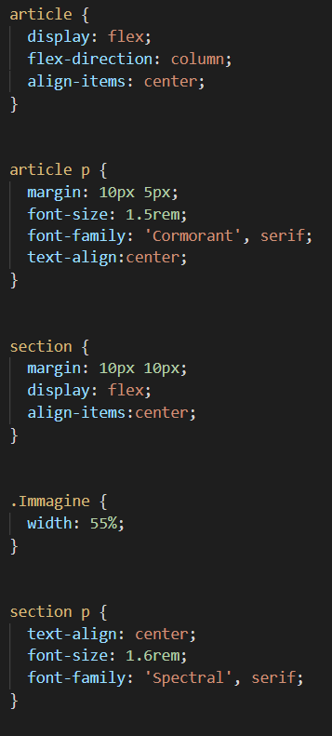
CSS Sezione contenuti

Slide 10
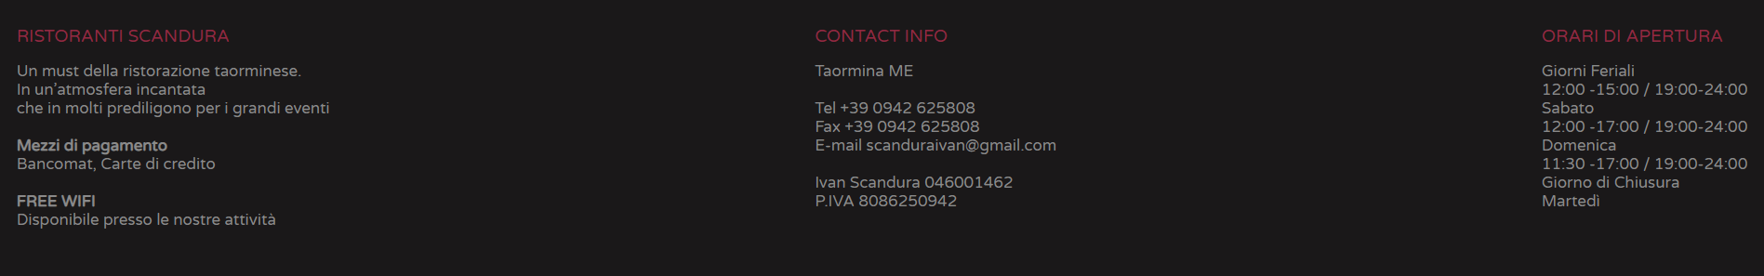
Footer

Slide 11
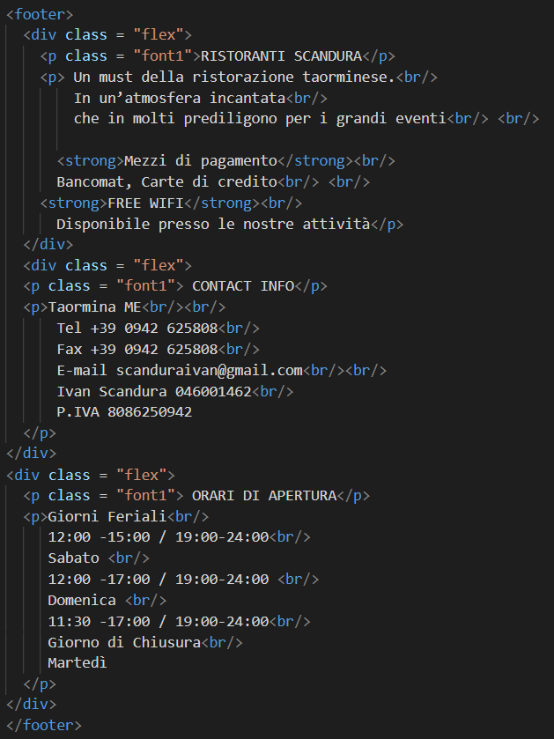
HTML Footer

Slide 12
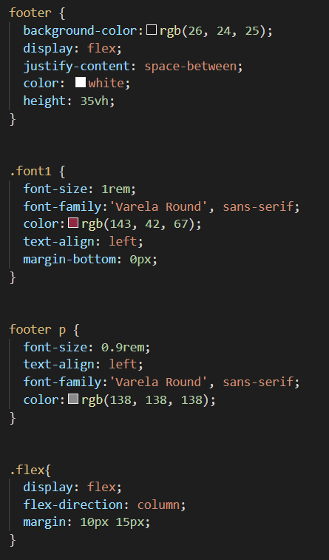
CSS Footer

Slide 13
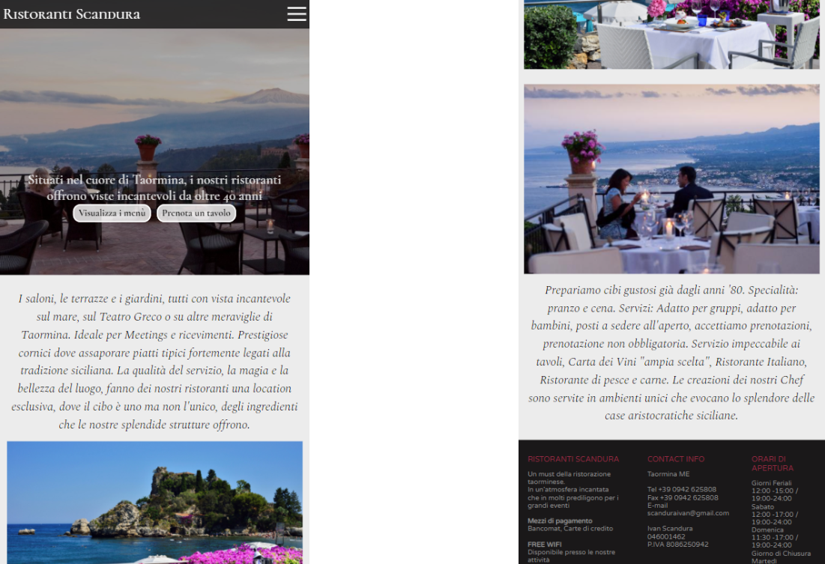
Mobile/Tablet

Slide 14
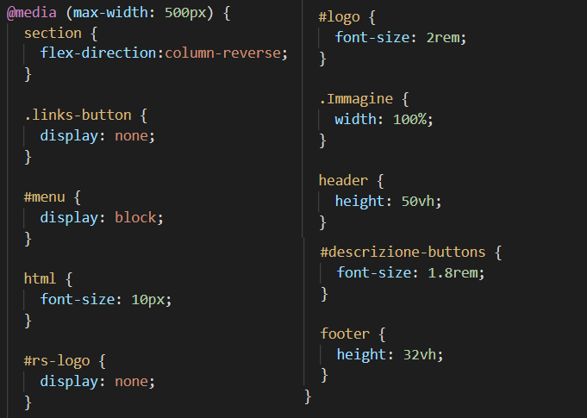
CSS Mobile

Slide 15
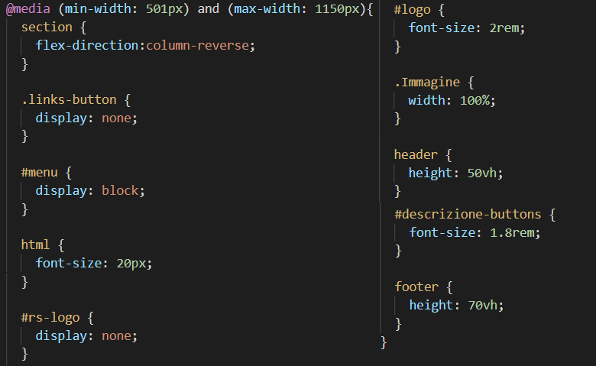
CSS Tablet

